Slide 1

OpenPDK 调研汇报
汇报人：薛志彪、郝英博
汇报日期：2024 年 9 月 20 日

Slide 2

1
具体包括
目 录
目 录
2
工业支持
Contents
Contents
3
学术界使用情况
3
国内使用情况

Slide 3
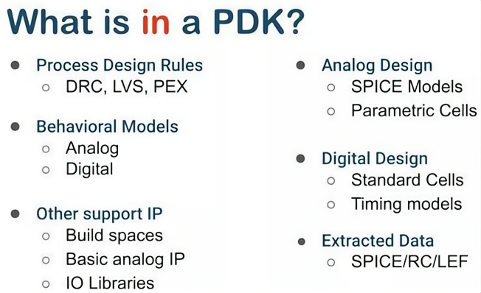
一、具体包括
PDK（Process Design Kit）一组描述半导体工艺细节的文件，开始采用新的半导体工艺时，首先要做的事就是开发一套PDK，PDK用代工厂的语言定义了一套反映 Foundary 工艺的文档资料。
PDK包括设计规则文件、电学规则文件、版图层次定义文件、器件模型、SPICE仿真模型、标准单元库和版图工艺库等。

Slide 4
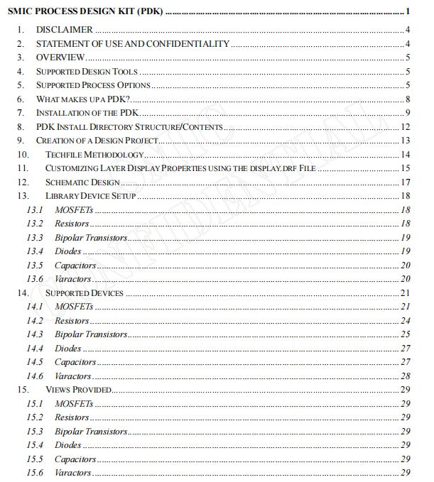
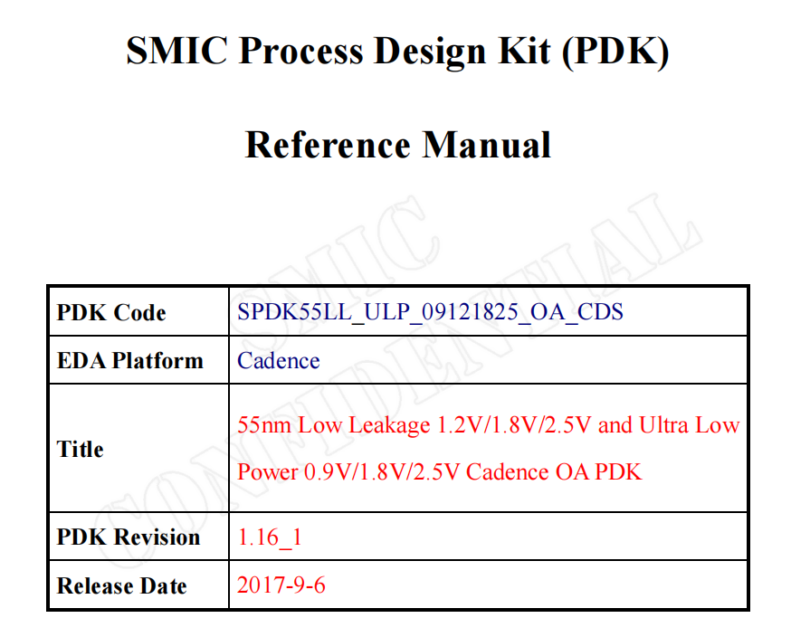
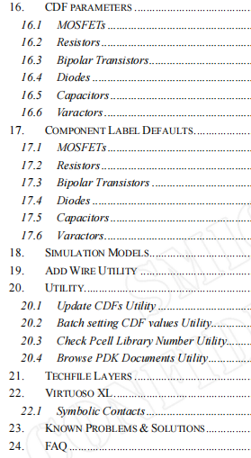
一、具体包括
Table of Contents

Slide 5
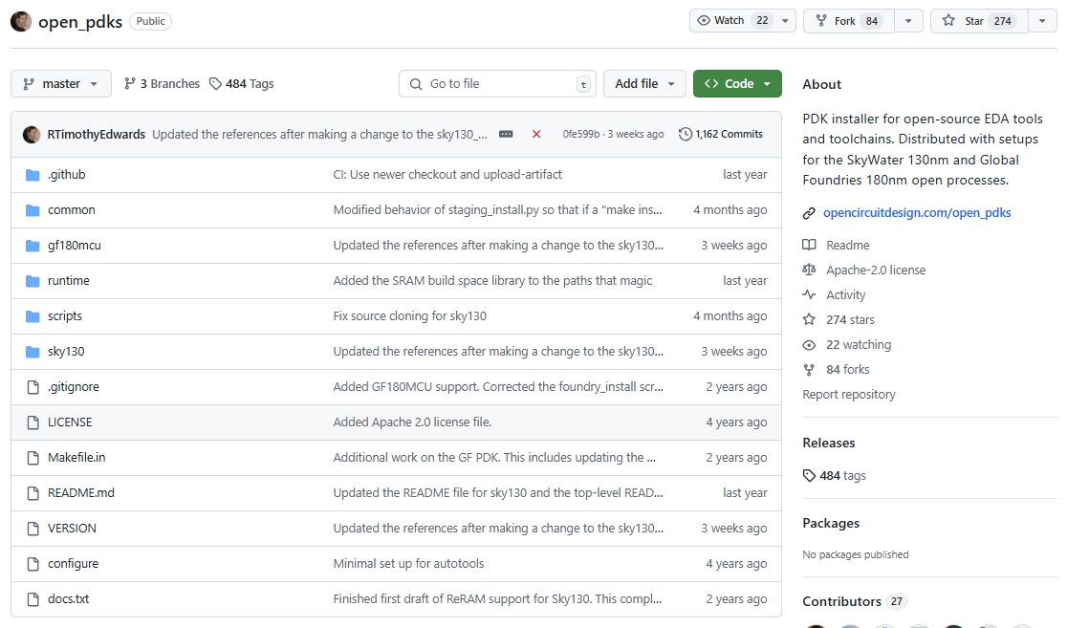
一、具体包括
Open-PDKs ：一个自动化平台，用于从晶圆厂源代码构建处理单元设计套件（PDK）的开源工具。它的核心目标是简化并支持对开放源代码工具如 efabless，magic，netgen 和 qflow 等的PDK设置。通过自动布局和填充 efabless 格式的目录结构，Open-PDKs使得建立和管理PDK变得更加高效。

Slide 6
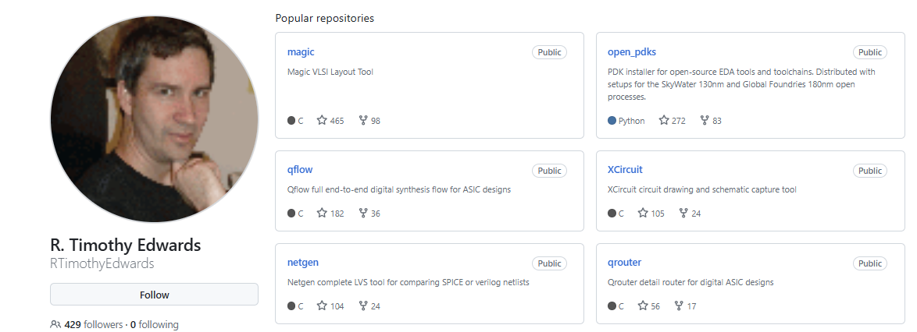
一、具体包括
https://github.com/RTimothyEdwards
Efabless：Efabless 提供一个平台，帮助用户设计和制造定制芯片。它支持从原型设计到低量生产的整个流程，利用开源技术和社区资源，使芯片设计变得更加可及和经济。
Magic：Magic 是一个开源的 VLSI 布局工具，主要用于集成电路的物理设计。它提供了布局编辑、设计规则检查（DRC）、寄生参数提取（PEX）和布局与原理图对比（LVS）等功能。
Netgen：Netgen 是一个用于集成电路设计的开源工具，主要用于布局与原理图对比（LVS）和寄生参数提取（PEX）。它可以确保物理布局与电路设计的一致性。
Qflow：Qflow 是一个开源的数字综合工具流，涵盖从 Verilog 源代码到 GDSII 掩模输出的完整流程。它包括逻辑综合、布局、布线和物理验证等步骤。

Slide 7
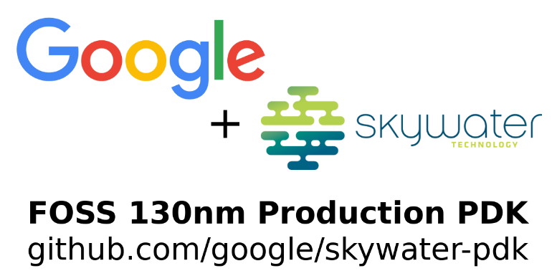
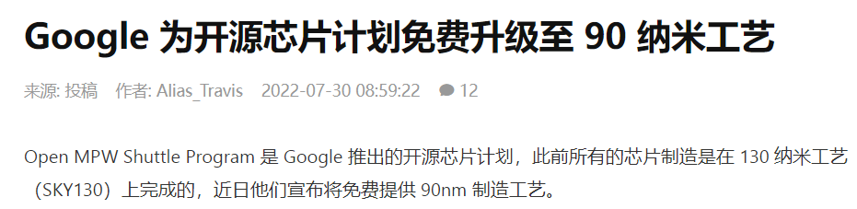
二、工业支持
GitHub - google/skywater-pdk: Open source process design kit for usage with SkyWater Technology Foundry's 130nm node.
通过这一名为 Open MPW Shuttle 的项目，开发者可以使用开源 PDK 提交芯片设计，谷歌则承担掩模版制作等流片成本。
SKY90-FD 是一种 90 纳米 FDSOI 工艺。与传统的 CMOS BULK 工艺不同，SKY90-FD 在衬底和上层硅之间有一层薄的绝缘体材料。这种薄的氧化物工艺使晶体管比 BULK 工艺中的晶体管要薄得多，并能简化制造工艺。这种额外的绝缘大大能够在各种环境条件下提供更好的速度和功率上的表现。

Slide 8
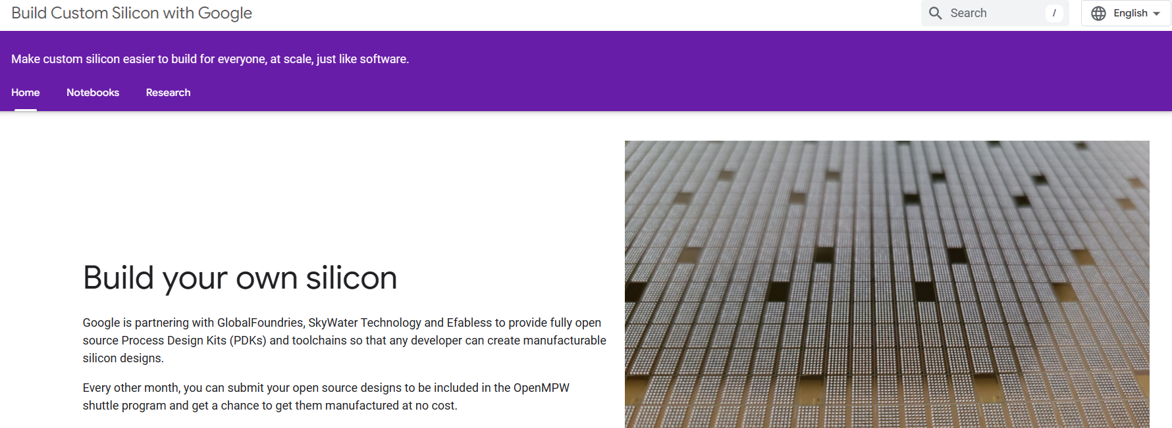
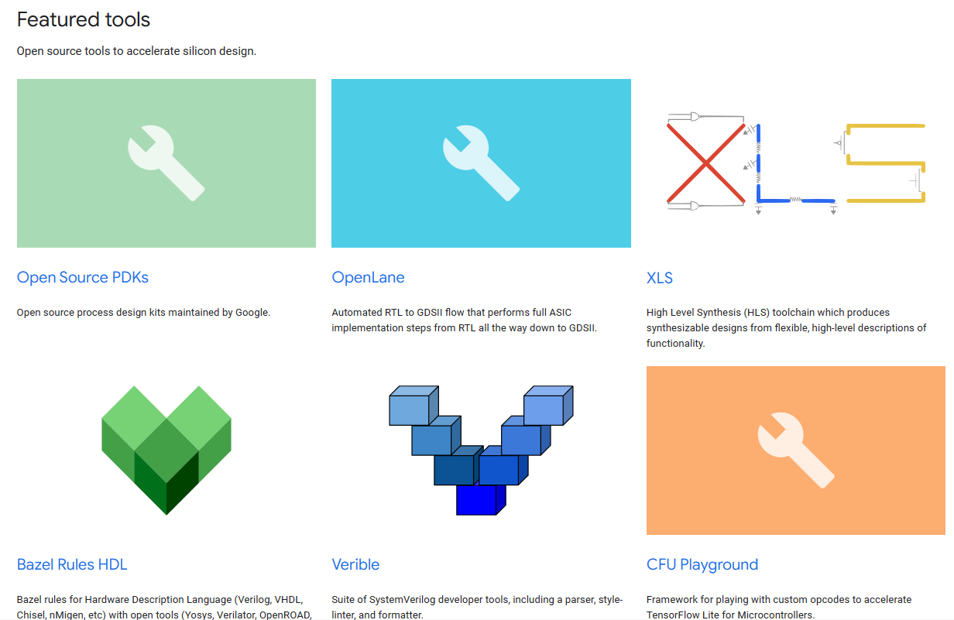

二、工业支持
Silicon | Google for Developers

Slide 9
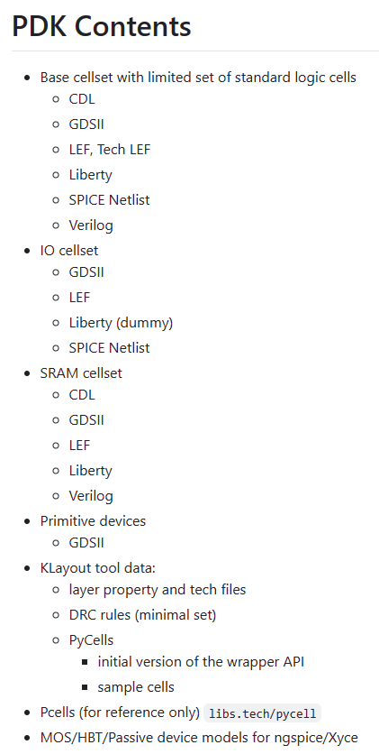

二、工业支持
IHP Open Source PDK
130nm BiCMOS Open Source PDK, dedicated for Analog/Digital, Mixed Signal and RF Design
IHP Open Source PDK project goal is to provide a fully open source Process Design Kit and related data, which can be used to create manufacturable designs at IHP’s facility.
As of March 2023, this repository is targeting the SG13G2 process node.
GitHub - IHP-GmbH/IHP-Open-PDK: 130nm BiCMOS Open Source PDK, dedicated for Analog, Mixed Signal and RF Design

Slide 10
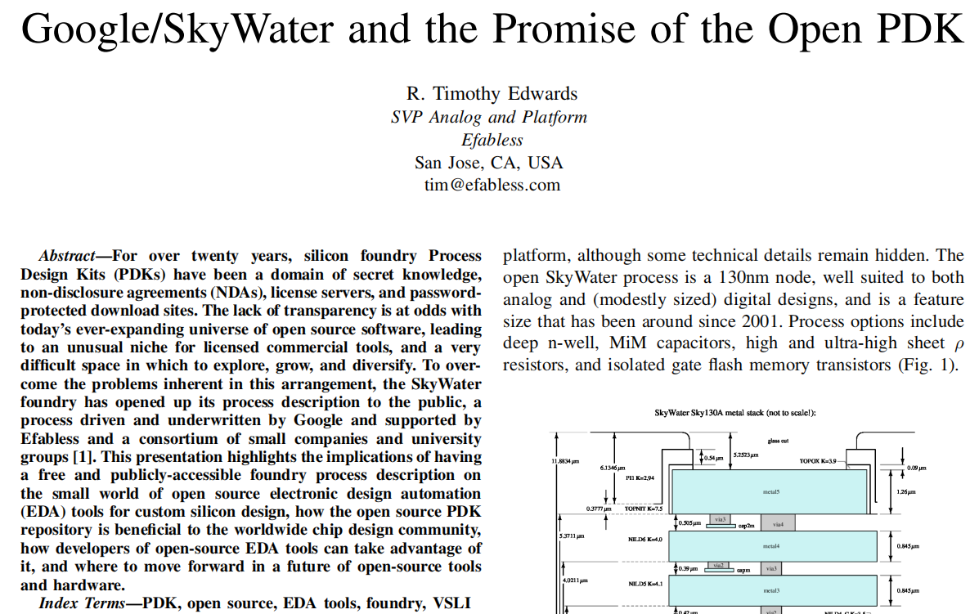
三、学术界使用情况

Slide 11
三、学术界使用情况
ISCAS 2023：OpenSpike: An OpenRAM SNN Accelerator（github上开源，基于SkyWater130)
MIXDES 2023：Design and Implementation of Integrated Circuits Using Open Source Tools and SKY130 Free PDK
IEICE 2023：Libretto: An Open Cell Timing Characterizer for Open Source VLSI Design
VLSI-SoC 2023: Bi-Directional Time Domain Duplexing (TDD) Amplifier for 5G Applications（基于SkyWater130）
SIITME 2023：Chiplets and Next-gen Packaging Technologies in University Education
MELECON 2024 ：Open Skywater130nm PDK-based IP Development Platform: A PWM Peripheral Case Study
总体来说引用量不太多，研究适配限于 SkyWater 130 nm 和 Global Foundries 180 nm，最具影响力的是ISCAS 2023，基于 Open_pdks 开发了加速器并在 Github 上开源，更多的论文关注点在于其开源性的研究与对应生态链平台的构建

Slide 12
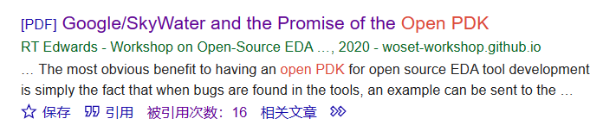
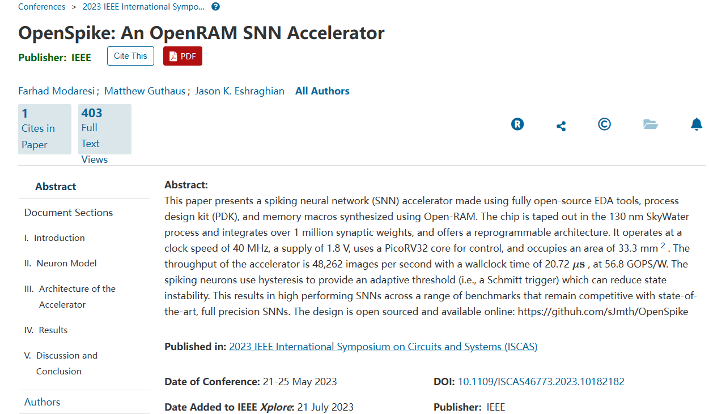
三、学术界使用情况

Slide 13
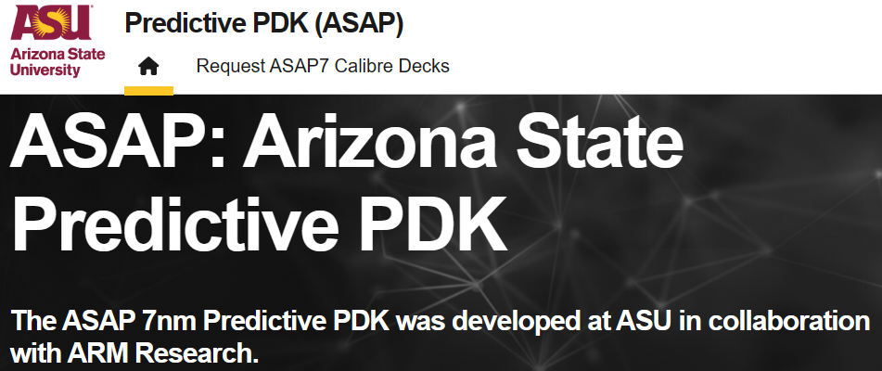
三、学术界使用情况
ASAP7 7nm ASAP Predictive PDK
GitHub - The-OpenROAD-Project/asap7
L. T. Clark, V. Vashishtha, L. Shifren, A. Gujja, S. Sinha, B. Cline, C. Ramamurthy, and G. Yeric, “ASAP: A 7-nm finFET predictive process design kit,” Microelectronics Journal, vol. 53, pp. 105-115, Jul. 2016.
V. Vashishtha, M. Vangala and L. T. Clark, "ASAP7 predictive design kit development and cell design technology co-optimization: Invited paper," Proc. ICCAD, pp. 992-998, Nov. 2017.
V. Vashishtha and L. T. Clark, “Comparing bulk-Si FinFET and gate-all-around FETs for the 5 nm technology node,” Microelectronics J., 2020.
V. Vashishtha, L. Masand, A. Dosi and L. T. Clark, “Systematic Analysis of the Timing and Power Impact of Pure Lines and Cuts Routing for Multiple Patterning,” Proc. SPIE DTCO, 2017.
V. Vashishtha, L. Masand, A. Dosi, and L. T. Clark, “Design Technology Co-Optimization of Back End of Line Design Rules for a 7 nm Predictive Process Design Kit,” Proc. ISQED, 2017.
V. Vashishtha, M. Vangala, P. Sharma, and L. T. Clark, “Robust 7-nm SRAM Design on a Predictive PDK,” Proc. ISCAS, 2017.
L. T. Clark, V. Vashishtha, D. M. Harris, Samuel Dietrich, and Zunyan Wang, “Design Flows and Collateral for the ASAP7 7nm FinFET Predictive Process Design Kit,” Proc. MSE, 2017.
L. T. Clark and V. Vashishtha, , “Design with sub-10 nm FinFET Technologies,” Presented at CICC, 2017.

Slide 14
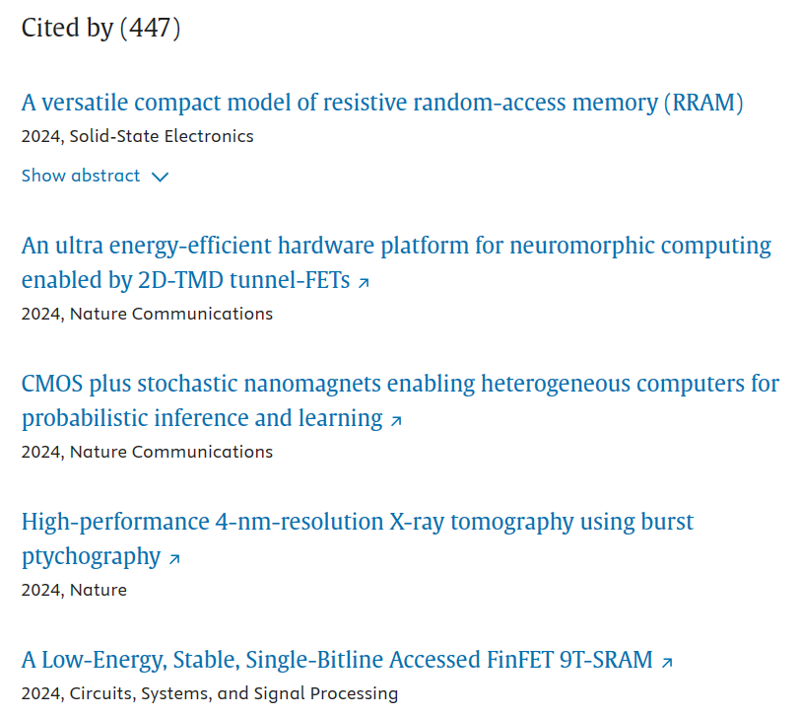
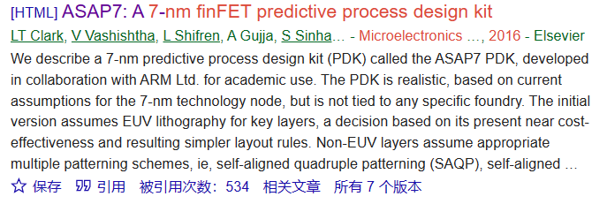
三、学术界使用情况

Slide 15
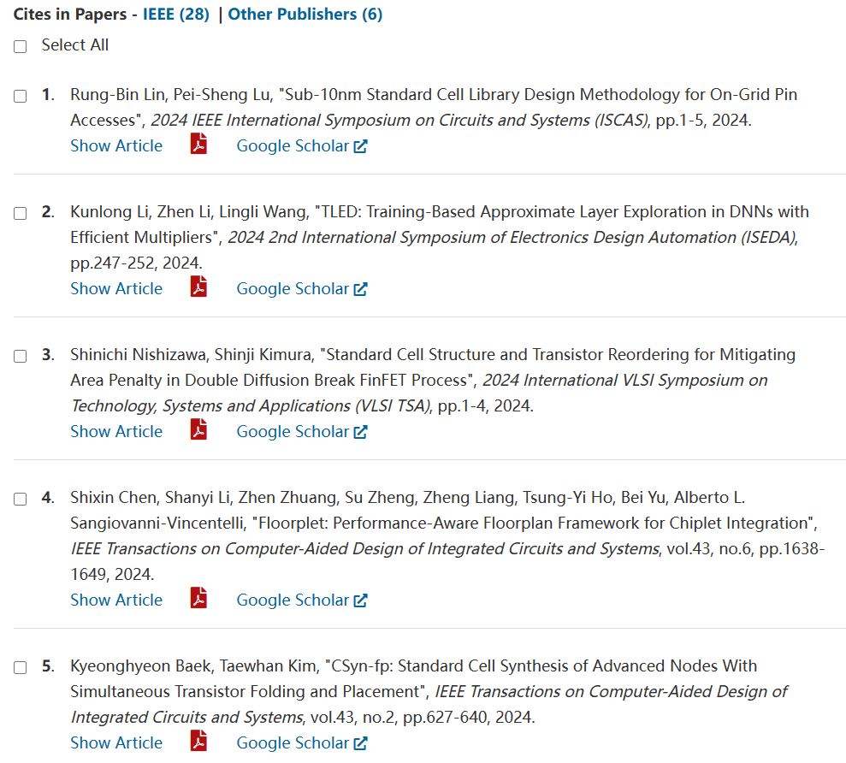
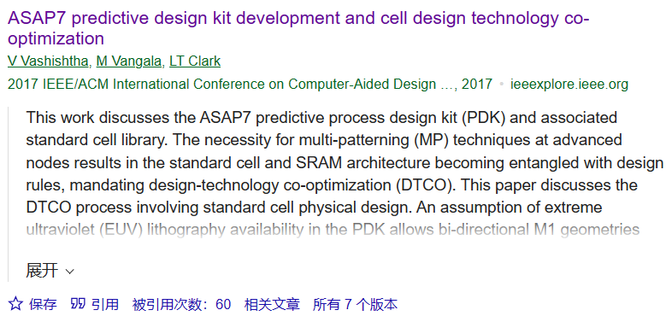
三、学术界使用情况

Slide 16
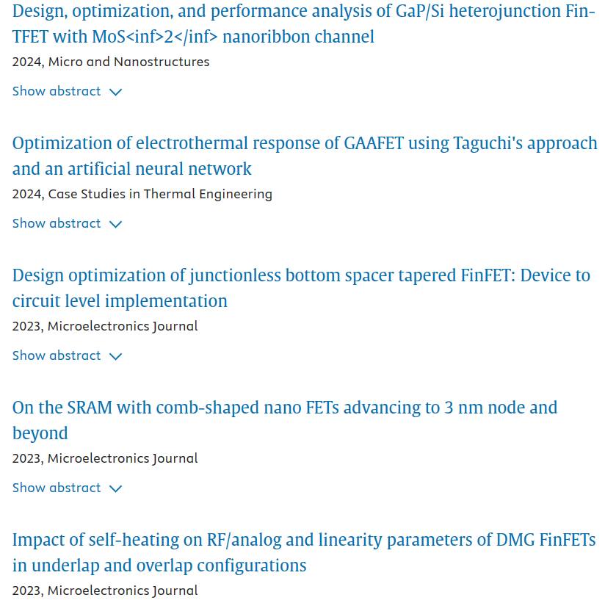
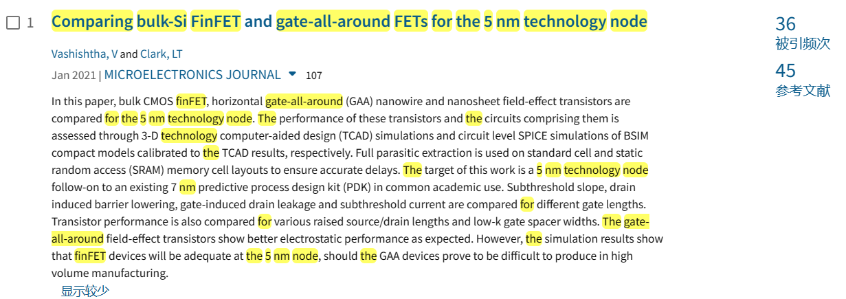
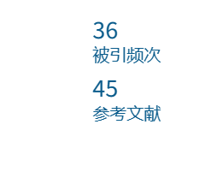
三、学术界使用情况

Slide 17
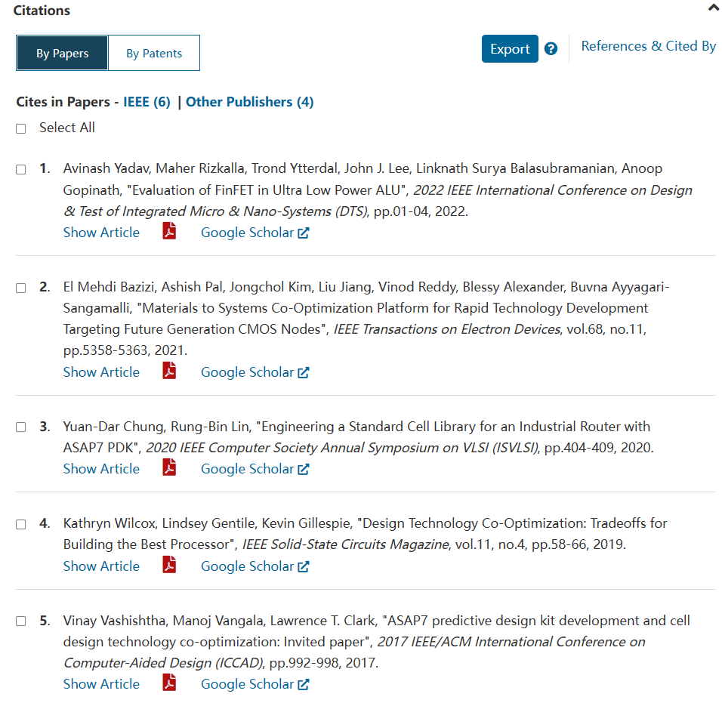
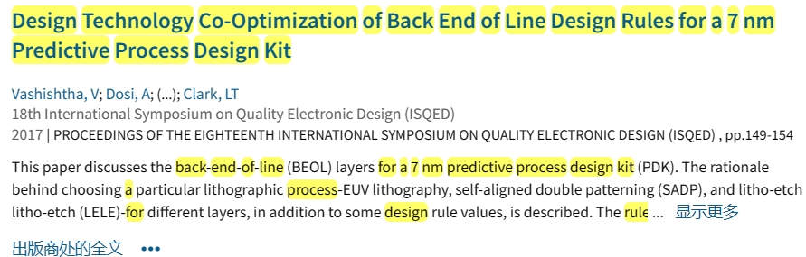
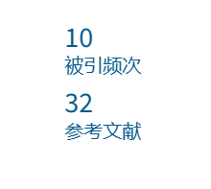
三、学术界使用情况

Slide 18

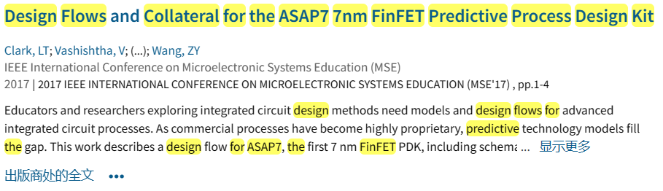
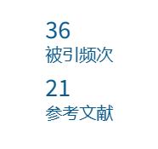
三、学术界使用情况

Slide 19
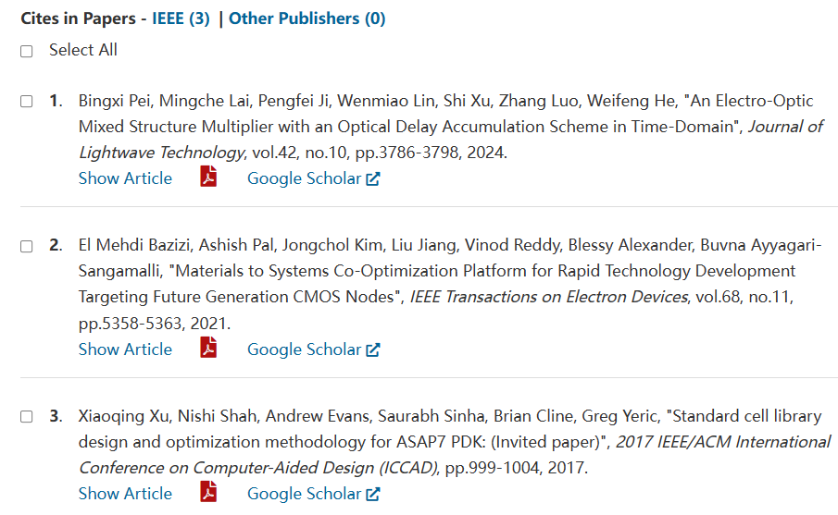

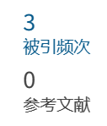
三、学术界使用情况

Slide 20
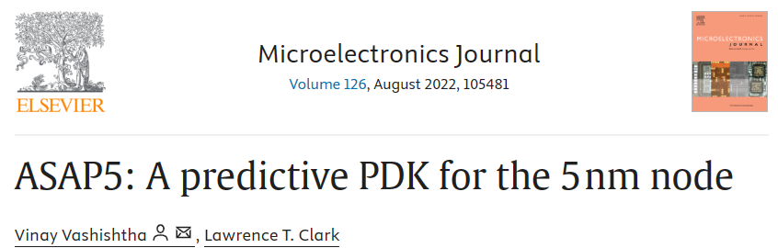
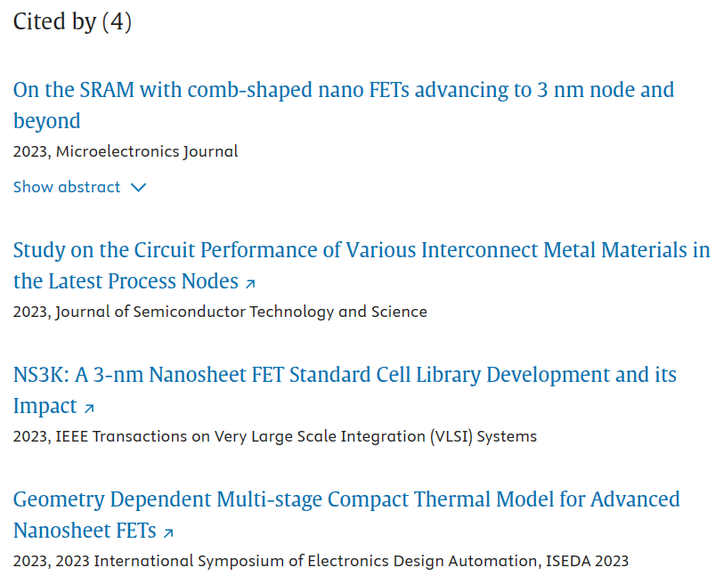
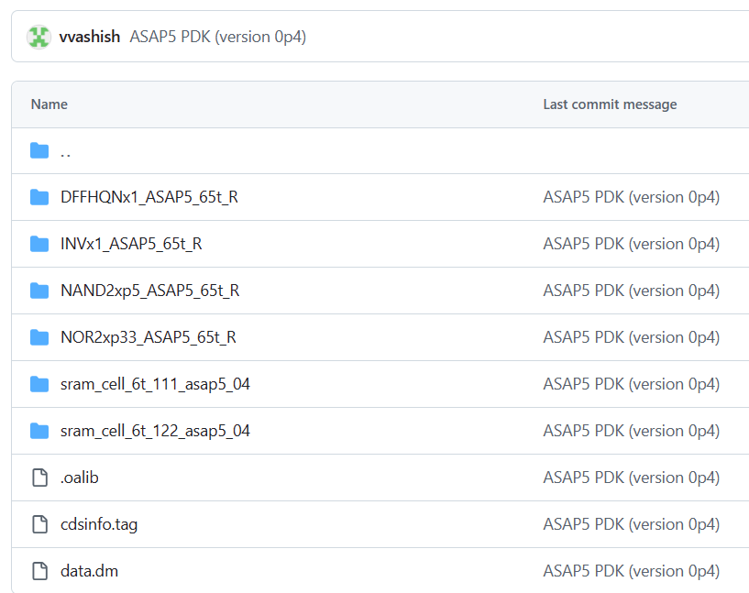
三、学术界使用情况
ASAP5: A predictive PDK for the 5 nm node
GitHub - The-OpenROAD-Project/asap5

Slide 21
四、国内使用情况
SkyWater Open Source PDK：由 SkyWater Technology Foundry 与 Google 合作提供的，完全开源的基于 SkyWater 130 nm CMOS 工艺，并且可制造（另有 90 nm FDSOI 工艺）。
IHP Open Source PDK：由 IHP 开发的130 nm BiCMOS 工艺的开源 PDK，适用于模拟/数字、混合信号和RF ASIC设计。
OpenROAD：由 DARPA 资助的项目，旨在构建一个全自动的EDA流程，从 RTL 到 GDSII 完全自动化。它发布了一个 7 nm 工艺的 PDK，称为 ASAP7 7nm Predictive PDK，可供任何人在开源许可下使用（以及 5 nm 的 ASAP5）。
Cadence GPDK：Cadence 提供的通用 PDK，用于教育目的，无需签署额外的保密协议。虽然设计不可制造，但设备模型、技术规则和 PCells 与工业级 PDK 足够接近，电气效应和设计流程基本相同。

Slide 22
四、国内使用情况
Open_pdks 的优势更多集中在方便其他开源工具的 PDK 调用以及 EDA 生态链的构建，目前未找到国内大学采用 Open_pdks 的资料，同时适配性目前集中在 SkyWater 130 nm 和 Global Foundries 180 nm.
其他采用 SkyWater 130 的工作如 ISCAS 2023: An Open-Source 4x8 Coarse-Grained Reconfigurable Array Using SkyWater 130 nm Technology and Agile Hardware Design Flow

Slide 23
感谢倾听，敬请指导！
汇报人：薛志彪、郝英博
汇报日期：2024 年 9 月 20 日

